Slide 1
计算机系统结构
Notes:
欢迎辞

Slide 2
计算机系统结构
第一章 基本概念
第二章 指令系统**
第三章 存储系统
第四章 输入输出系统**
第五章 标量处理机
第六章 向量处理机**
第七章 互连网络
第八章 并行处理机
第九章 多处理机

Slide 3
第1章 基本概念

Slide 4
本章内容
1.1 计算机系统结构
1.2 计算机系统设计技术
1.3 系统结构的评价标准
1.4 计算机系统结构的发展

Slide 5
1.1 计算机系统结构的定义
计算机的更新换代
  第一代 电子管计算机
  第二代 晶体管计算机
  第三代 中小规模集成电路
  第四代 大规模集成电路
  第五代 VLSI(超大规模集成电路)
计算机性能的大幅度提高或更新换代，一方面依靠器件的不断更新，同时也依赖系统结构的不断改进
Notes:
计算机性能的提升和更新换代不仅仅依赖于硬件器件的更新，还需要系统结构的改进。具体来说：
器件的不断更新：计算机的硬件部分，包括处理器、存储器、输入输出设备等，随着技术的进步不断更新。例如，处理器的速度越来越快，存储器的容量越来越大，输入输出设备的性能也在不断提升。这些硬件的更新直接影响计算机的性能。
系统结构的不断改进：除了硬件的更新，计算机系统的结构设计也在不断改进。系统结构包括指令系统、存储系统、输入输出系统等方面的设计。例如，通过改进指令系统，可以提高指令的执行效率；通过优化存储系统，可以加快数据的存取速度；通过改进输入输出系统，可以提高数据传输的效率1。
总的来说，计算机性能的提升是硬件和系统结构共同作用的结果。硬件的更新提供了更强大的基础设施，而系统结构的改进则充分利用了这些硬件资源，从而实现性能的提升。

Slide 6
1.1.1 计算机系统的层次结构
虚拟机器是指以软件或以软件为主实现的机器
从学科领域来划分
  第0到第2级属于计算机组成与系统结构
  第3至第5级是系统软件
  第6级是应用软件
实际机器是指由硬件或固件实现的机器
图 计算机系统的多层次结构

Slide 7
1.1.2 计算机系统结构的定义
Amdahl阿姆达尔1964年在推出IBM360系列计算机时提出
  机器语言程序员所看到的计算机属性；
    即硬件子系统的概念结构及其功能特性
研究任务
  主要研究软件、硬件功能分配和对软硬件界面的确定
  指令集体系结构（ISA）

Slide 8
概念结构
IBM360系列计算机的概念性结构
  程序员：汇编语言、机器语言、编译程序、操作系统
  看到的：编写出能够在机器上正确运行的程序所必须了解到的

Slide 9
功能特性: 指令系统及其执行模式
数据表示：硬件能够直接识别和处理的数据类型
寻址技术：编址方式、寻址方式和定位方式等
寄存器组织：操作数寄存器、变址寄存器、控制寄存器及专用寄存器的定义、数量和使用规则等
指令系统：操作类型、格式，指令间的排序控制等
中断系统：中断类型、中断级别和中断响应方式等
存储系统：寻址空间、虚拟存储器、Cache存储器等
处理机工作状态：定义和切换方式，如管态和目态等
输入输出系统：数据交换方式、交换过程的控制等
信息保护：信息保护方式和硬件对信息保护的支持等

Slide 10
透明性
透明性：一种本来存在的事物或属性，但从某种角度来看似乎不存在
计算机系统中，低层机器的属性往往对高层机器的程序员是透明的。
  CPU类型、型号、主存储器容量
    对应用程序员 透明
    对系统程序员、硬件设计人员等 不透明
  浮点数表示、乘法指令
    对高级语言程序员、应用程序员 透明
    对汇编语言程序员、机器语言程序员 不透明
  数据总线宽度、微程序
    对汇编语言程序员、机器语言程序员 透明
    对硬件设计人员、计算机维修人员 不透明
Notes:
透明性在系统设计中非常重要，因为它可以提高系统的可用性、可扩展性和用户体验，同时减少用户和开发人员的负担。通过隐藏复杂性，透明性使得系统更易于使用和管理。

Slide 11
1.1.3 计算机系统的组成
定义
  计算机组成是系统结构的逻辑实现—设计图纸
  研究：
    硬件系统各组成部分的内部构造和相互联系；
    实现机器指令级的各种功能和特性
  目标：
    以最合理地方式将各种设备和部件连接为计算机系统；
    达到最优的性价比；
    实现所确定的系统结构

Slide 12
1.1.3 计算机系统的组成
研究内容：
  数据通路宽度：数据总线一次能并行传送信息的位数；
  专用部件设置：乘除法、浮点、多媒体等；
  操作对硬件的共享程度：独占、分时共享；
  功能部件的并行度：重叠、流水、分布式控制和处理；
  控制机构的组成方式：组合/微程序、单机/多机；
  缓冲和顺序控制技术：缓冲设置、时间处理顺序控制；
  预估、预判技术：预测、预取；
  可靠性技术：冗余、容错

Slide 13
1.1.4 计算机系统的实现
是计算机组成的物理实现：
  研究各部件的物理结构、机器的制造技术和工艺等
  着眼于器件技术和微组装技术，从设计图纸到物理芯片
  如主存的物理实现：采用什么样器件，逻辑电路设计
主要包括
  处理机、主存储器等部件的物理结构
  器件的集成度和速度
  专用器件的设计
  器件、模块、插件、底版的划分与连接
  信号传输技术
  电源、冷却及装配技术，制造工艺及技术等

Slide 14
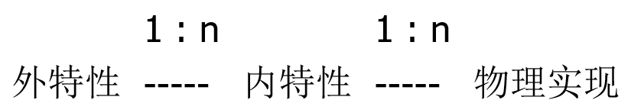
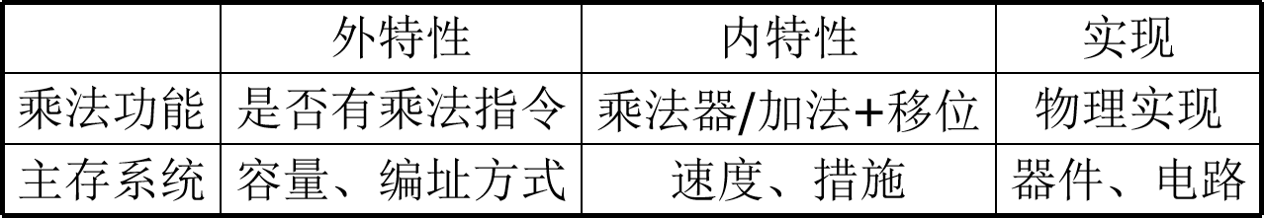
系统结构、组成和实现三者的关系
计算机组成是计算机系统结构的逻辑实现，计算机实现是计算机组成的物理实现
  三者各自包含不同的内容，但又有着紧密的联系
  一种系统结构可有多种组成
  一种组成可以有多种物理实现

Slide 15
系统结构、组成和实现三者的关系
相同结构的计算机因速度不同采用不同的组成；
  相同指令序列：可顺序或重叠执行；
  乘法运算：可用专门的乘法器或加法+移位实现；
相同的系统结构也可能采用不同的组成技术；
  面向寄存器的组成；
  面向主存的组成
同一种组成可以有不同的实现
  主存可以用DDR或FLASH，取决于性价比和器件；

Slide 16
系统结构、组成和实现三者的关系
IBM系列机有370/115、125、135、145、158、168等一系列从低速到高速的各种型号
  它们有相同的系统结构，但采用不同的组成和实现技术
  如它们有相同的指令系统
    在低档机上采用指令的分析和指令的执行顺序进行的方式
    在高档机上采用重迭、流水和其它并行处理方式。
  从程序设计者看，各档机器的字长都是32位
    机器内部的数据通路的宽度不一样，低档机器只有8位；
    高档机器32位甚至64位
  各档机器都采用通道方式进行输入输出
    低档机器采用结合型通道，让通道的功能借用CPU的某些部件去完成;
    高档机器上采用独立型通道，让通道独立设置硬件，与CPU并行工作

Slide 17
系统结构、组成和实现三者的关系
注意
  系统结构设计不应对组成、实现技术的采用与发展有过多限制
  计算机组成与实现是可以折衷权衡的
  三者的内容不同时期会有所变化
系统结构的设计与硬件的设计不可混淆

Slide 18
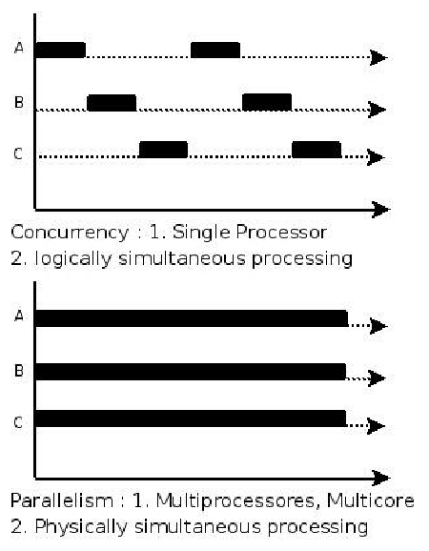
1.1.5 计算机系统结构的分类
并行性的概念
  可同时运算或操作：同时性和并发性；
  同时性：两个或多个事件在同一时刻发生；
  并发性：两个或多个事件在同一时间间隔发生
并行性的分级：
  从执行程序：微操作级、指令级、进程级、作业级；
  从数据处理：字和位处理
  从信息处理和加工：存储器、处理器

Slide 19
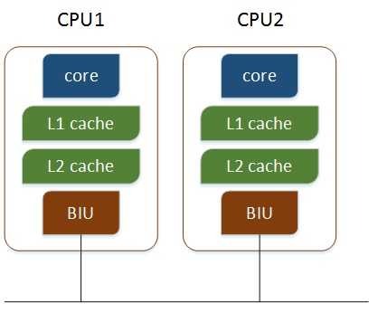
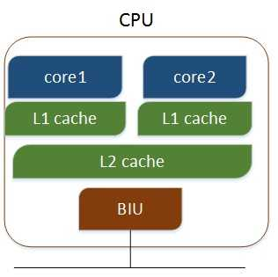
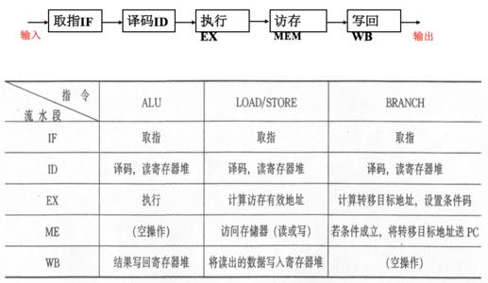
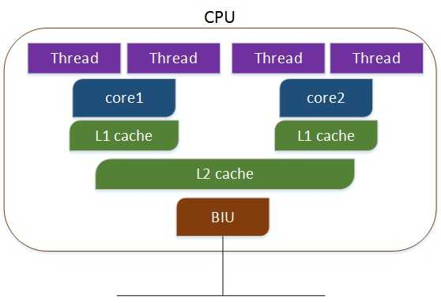
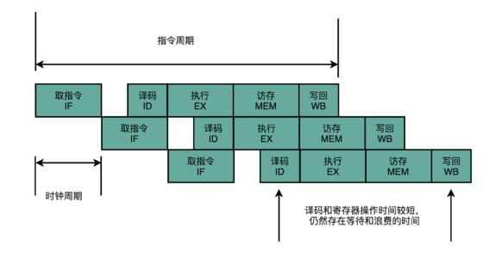
1.1.5 计算机系统结构的分类
实现并行的途径
  时间重叠；
  资源重复；
  资源共享：
多处理器
多核
时间重叠
多核多线程

Slide 20
1.1.5 计算机系统结构的分类
1 Flynn分类法
  指令流(Instruction Stream,IS)
  数据流(Data Stream,DS)
  多倍性(Multiplicity)：同时处于同一阶段的指令或数据的个数
    SISD(Single Instruction Stream Single Data Stream)
    SIMD(Single Instruction Stream Multiple Data Stream)
    MISD(Multiple Instruction Stream Single Data Stream)
    MIMD(Multiple Instruction Stream Multiple Data Stream)

Slide 21
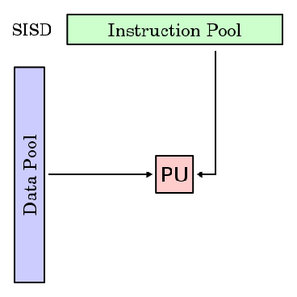
SISD
典型单处理机，传统的顺序处理机(串行机)
单功能部件处理机：IBM1401，VAX-11
多功能部件处理机：IBM360/91，370/168，CDC6600
流水线处理机，指标量流水线处理机
IS
IS
DS
CU
PU
MM
SISD

Slide 22
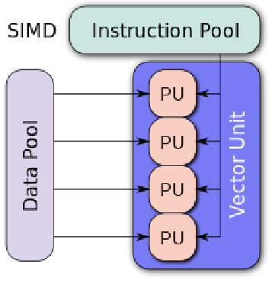
SIMD
阵列处理机，并行处理机
多个PU按一定方式互连，在同一个CU控制下，对各自的数据完成同一条指令规定的操作
  从CU看指令顺序执行
  从PU看数据并行处理
IS
PU1
DS1
MM1
CU
IS
DS2
PU2
MM2
PUn
DSn
MMn
SIMD

Slide 23
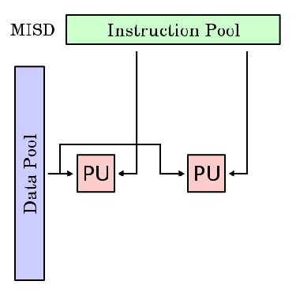
MISD
流水结构计算机，几条指令对同一个数据进行不同的处理
效率低，编译器难以实现
实际上不存在
DS1
MM1
IS1
CU1
IS1
PU1
IS2
IS2
MM2
CU2
PU2
ISn
ISn
MMn
CUn
PUn
DSn

Slide 24
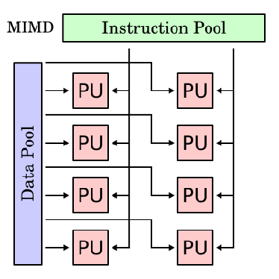
MIMD
多处理机
  紧密耦合：IBM3081、IBM3084、UNIVAC-1100/80
  松散耦合：D-825, Cmmp, Cray-2
CU1
IS1
PU1
DS1
MM1
IS1
CU2
IS2
PU2
DS2
MM2
IS2
CUn
ISn
PUn
DSn
MMn
ISn

Slide 25
？
单核Intel CPU是哪一种?
双核Intel CPU是哪一种?
有硬件多线程时又如何?

Slide 26
Flynn分类法的问题
主要缺点：
  (1)分类太粗
    在SIMD中包括有多种处理机
    对流水线处理机的划分不明确：
      标量流水线为SISD，向量流水线为SIMD
  (2)根本问题是把两个不同等级的功能并列对待
    数据流受指令流控制，造成MISD不存在
  (3)非冯计算机的分类？其他新型计算机的分类

Slide 27
2 冯氏分类法
1972年美籍华人冯泽云提出
Pm: 最大并行度，指单位时间内能处理的最大二进制位数
  字宽为n位：
    同一数据字的不同位
  同时处理的位片宽度为m位：
    即在一个位片中能同时处理的字数, 不同数据字的同一位

Slide 28
2 冯氏分类法
(1)字串位串WSBS(Word Serial and Bit Serial)
  n=1,m=1, 第一代计算机初期纯串行计算机,如EDVAC(1, 1)
(2)字并位串WPBS(Word Parallel and Bit Serial)
  n>1,m=1,传统单处理机； 如：Pentium(32, 1)
  同一个字的各个位同时处理，不同字的同一个位串行处理
(3)字串位并WSBP(Word Serial and Bit Parallel)
  n=1,m>1,并行计算机、MPP、相联计算机；如MPP(1, 16384), STARAN(1, 256)，DAP
(4)字并位并WPBP(Word Parallel and Bit Parallel)
  n>1,m>1,全并行计算机；如ASC(64, 32)，IILIAC IV(64, 64) , PEPE(32, 288)，Cmmp(16, 16)
缺点：仅考虑数据并行，没有考虑指令, 任务, 作业的并行

Slide 29
按最大并行度的冯氏分类法
最大并行度：横坐标*纵坐标
  Pm = n * m，字宽为n位
  同时处理的位片宽度为m位，并行处理数，ALU/PE数
16384
288
256
64
32
16
MPP
(1,16384)
PEPE
(32,288)
位片宽(m)
STARAN
(1,256)
ILLIAC-IV
(64,64)
Cmmp
(16,16)
TI-ASC
(64,32)
EDVAC
(1,1)
IBM 370/168
(32,1)
PDP-11
(16,1)
字宽(n)
1 16 32 64

Slide 30
3 Händler分类法
根据并行度和流水线提出的一种分类法
  程序级k：程序控制部件(PCU)的个数k
  操作级d：算术逻辑部件(ALU)或处理部件(PE)的个数d
  逻辑级w：每个算术逻辑部件包含基本逻辑线路(ELC)的套数w。
    如加法器位数
  表示方法：t(系统型号)=(k,d,w)

Slide 31
3 Händler分类法
为了表示流水线，采用
  t(系统型号)＝(k×k’，d×d’，w×w’)
    k’ 表示宏流水线中程序控制部件的个数
    d’ 表示流水线中算术逻辑部件的个数(指令流水线级数)
    w’ 表示流水线中基本逻辑线路的套数(算术流水线级数)
如Cray 1有1个CPU，12个相当于ALU或PE的处理部件，最多8级流水线，字长为64位，可以实现 1～14位流水线(算术流水线级数)
  表示为：t(Cray 1)＝(1，12×8，64(1～14))
又例如
  t(PEPE)＝(1×3，288，32)
  t(TI ASC)＝(1，4，64×8)

Slide 32
1.2 计算机系统的设计技术

Slide 33
计算机系统的设计技术
1 加快经常性事件的速度
  计算机设计中最重要也最广泛采用的设计准则
  使经常性事件处理速度加快能明显提高整个系统性能
  在CPU中两个数进行相加运算时，相加结果可能出现溢出现象，也可能无溢出发生，显然经常出现的事件是不发生溢出的情况，而溢出是偶然发生的事件
    在设计时应优化不发生溢出的情况，使这个经常性事件的处理速度尽可能快，对溢出处理则不必过多考虑优化。
    因为发生溢出的概率很小，即使发生了，处理得慢一些也不会对系统性能产生很大的影响

Slide 34
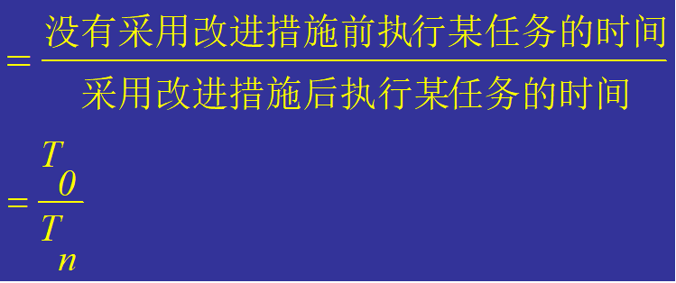
2 Amdahl定律
Amdahl阿姆达尔定律

Slide 35
加速比
可改进极限受Fe的约束：
同时改进多个部件时：

Slide 36
例1.1
假设将某系统的某一部件的处理速度加快到10倍,但该部件的原处理时间仅为整个运行时间的40%，则采用加快措施后能使整个系统的性能提高多少？

Slide 37
例1.1
假设将某系统的某一部件的处理速度加快到10倍,但该部件的原处理时间仅为整个运行时间的40%，则采用加快措施后能使整个系统的性能提高多少？
  解：由题意可知：Fe=0.4, Se=10，根据Amdahl定律

Slide 38
例1.2
采用哪种实现技术来求浮点数平方根FPSQR的操作对系统的性能影响较大。
  假设FPSQR操作占整个测试程序执行时间的20%。
  一种实现方法是采用FPSQR硬件，使FPSQR操作的速度加快到10倍。
  另一种实现方法是使所有浮点数据指令的速度加快，使FP指令的速度加快到2倍，还假设FP指令占整个执行时间的50%。
  请比较这两种设计方案。

Slide 39
例1.2
解：分别计算出这两种设计方案所能得到的加速比：
使所有浮点数据指令的速度加快这一方案更好

Slide 40
3 CPU性能公式
CPU的性能取决于三个要素
  时钟频率f(或时钟周期t), t=1/f, f=1/t
  每条指令所花的时钟周期数CPI
  指令条数IC
一个程序所花的CPU时间(T)可以用两种方式来表示
  CPU时间(T)=CPU时钟周期数(CPI×IC)*时钟周期长(t)
  每条指令的平均时钟周期数CPI

Slide 41
考虑不同指令的CPI不同
n是指令种类数
Ii是第i种指令的执行次数
Ii/IC是第i种指令所占比例
一个程序所花的CPU时间(T)

Slide 42
例1.3
如果FP操作的比例为25%，FP操作的平均CPI=4.0，其它指令的平均CPI为1.33，FPSQR操作的比例为2%，FPSQR的CPI为20。
  假设有两种设计方案：
    （1）把FPSQR操作的CPI减为2；
    （2）把所有FP操作的CPI减为2。
  试利用CPU性能公式比较这两种设计方案哪一个更好(只改变CPI而时钟频率和指令条数保持不变)。

Slide 43
例1.3
解：原系统的CPI原=25%×4+75%×1.33=2
  方案1(使FPSQR操作的CPI为2)系统
    CPI=CPI原-2%×(20-2)=2-2%×18=1.64
  方案2(提高所有FP指令的处理速度)系统
    CPI=CPI原-25%×(4-2)=2-25%×2=1.5
  方案2也可根据以下公式计算出CPI
    CPI= 75%×1.33+25%×2=1.5
  显然，提高所有FP指令处理速度的方案要比提高FPSQR处理速度的方案要好。
  方案2的加速比Sn=2/1.5= 1.33

Slide 44
例1.4
假设两台机器的指令系统中，执行条件转移指令需2个时钟周期，而其它指令只需1个时钟周期。
  CPU_{A}采用一条比较指令来设置相应的条件码，由紧随其后的一条转移指令对此条件码进行测试，以确定是否进行转移。
    显然实现一次条件转移要执行比较和转移两条指令。
    转移指令占总执行指令条数的20%。
    由于每条转移指令都需要一条比较指令，所以比较指令也将占20%。
  CPU_{B}采用比较功能和判别是否实现转移功能合在一条指令的方法
    实现一次条件转移就只需一条指令就可以完成。
    CPU_{B}在转移指令中包含了比较功能，它的时钟周期比CPU_{A}慢25%。
采用不同转移指令方案的CPU_{A}和CPU_{B}，哪个工作速度会更快些？

Slide 45
例1.4
解：执行条件转移指令需2个时钟周期，而其它指令只需1个时钟周期
  CPU_{A}条件转移指令占总执行指令条数的20%
  CPI_{A}=0.2×2+(1-0.2)×1=1.2
  T_{CPUA}=IC_{A}×1.2×t_{A}
由于CPU_{B}中没有比较指令，因此IC_{B} = 0.8×IC_{A}。
  CPUB转移指令比例为20%÷80%=25%
  CPI_{B} = 0.25×2+(1-0.25)×1=1.25
时钟周期就比CPU_{A}要慢25%
  t _{B} = 1.25t_{A}
  T_{CPUB} = IC_{B}×CPI_{B}×t_{B} = 0.8 IC_{A}×1.25×1.25t_{A} = 1.25 IC_{A}×t_{A}
T_{CPUA}比T_{CPUB}小，所以CPU_{A}比CPU_{B}运行得更快些

Slide 46
例1.5
在例1.4中，如果CPU_{B}的时钟周期只比CPU_{A}的慢10%，那么哪一个CPU会工作得更快些？

Slide 47
例1.5
在例1.4中，如果CPU_{B}的时钟周期只比CPU_{A}的慢10%，那么哪一个CPU会工作得更快些？
解：T_{CPUA} = 1.2IC_{A} ×t_{A} , 因t_{B} = 1.10t_{A}，所以
  T_{CPUB} = 0.8 IC_{A}×1.25×1.10t_{A}= 1.10 IC_{A} ×t_{A}
  CPU_{B}所需时间较少，所以CPU_{B}比CPU_{A}运行得更快些。
2条指令合成1条
3个时钟周期的动作挤在2个时钟周期

Slide 48
练习
1. 如果某计算机系统有3个部件可以改进，则这3个部件经改进后达到的加速比分别为：S1=30,S2=20,S3=10。
如果部件1和部件2改进前的执行时间占整个系统执行时间的比例都为30%,那么,部件3改进前的执行时间占整个系统时间的比例为多少，才能使3个部件都改进后的整个系统的加速比Sn达到10?
如果3个部件改进前执行时间占整个系统执行时间的比例分别是30%、30%和20%,那么,3个部件都改进后系统的加速比是多少?未改进部件执行时间在改进后的系统执行时间中占的比例多少?

Slide 49
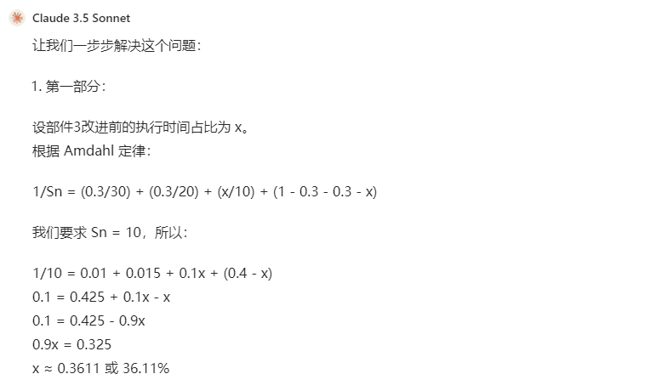
解答（AI claude 3.5 sonnet)

Slide 50
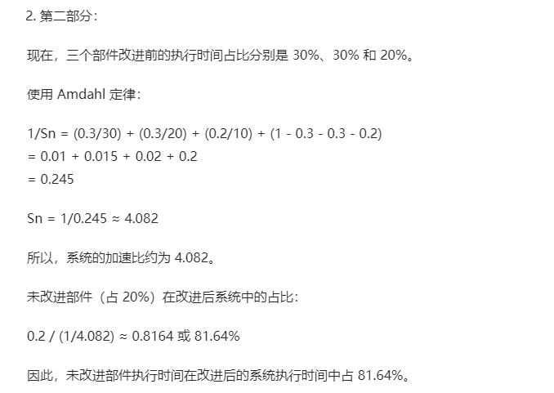
解答（AI claude 3.5 sonnet)

Slide 51
练习
2. 假设高速缓存Cache的工作速度为主存的5倍，且Cache被访问命中的概率为90%,那么,采用Cache后能使整个存储系统获得多高的加速比?

Slide 52
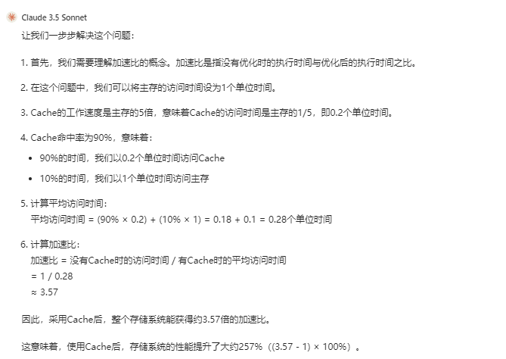
解答（AI claude 3.5 sonnet)

Slide 53
4 访问的局部性原理(略)
局部性分时间上的局部性和空间上的局部性
  时间局部性：最近访问过的代码是不久将被访问的代码
  空间局部性：那些地址上相邻的代码可能会被一起访问
存储器体系的构成就是以访问的局部性原理为基础的

Slide 54
1.2.2 计算机系统设计者的主要任务
1 根据用户要求进行需求分析
功能要求 | 应具备或支持的典型特性
应用领域 通用 科学计算 商用 | 决定对计算机系统的性能要求 对一系列任务有较好的性能 具有较好的浮点运算功能 支持COBOL、数据库、和事务处理等功能
软件兼容级别 编程语言级 目标代码级 | 决定机器可以运行哪些软件 设计者的自由度较大，但需要新的编译器 系统结构已经确定，无须投资软件
操作系统要求 地址空间大小 内存管理 安全保护 | 为支持选定的操作系统所需要的特性 非常重要的特性，可能限制程序的运行 页式或段式等管理方式，现代操作系统需要 操作系统和应用程序需要
标准 浮点 I/O总线 编程语言 网络 | 市场上已有的，某种需要满足的标准 格式和算法：IEEE、DEC、IBM等 I/O设备：VME、SCSI、PCI、光纤等 影响指令集：C、FORTAN、COBOL等 对不同网络的支持：内部互连网、Ethernet等

Slide 55
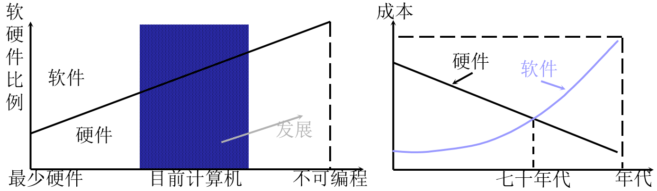
1.2.2 计算机系统设计者的主要任务
2 进行软硬件平衡
  软硬件实现在功能上等效
  软件与硬件实现的特点
    硬件实现：速度快、成本高；灵活性差、占用内存少
    软件实现：速度低、复制费用低；灵活性好、占用内存多
  发展趋势
    硬件实现的比例越来越高，硬件所占的成本越来越低
    3 设计出符合今后发展方向的系统结构

Slide 56
1.2.3 计算机系统设计的主要方法(略)
设计思路
  自上而下；
  自下而上；
  由中间开始
    进行合理的软硬件功能划分；
    软件和硬件并行设计

Slide 57
1 由上往下设计(略)
设计过程
  由上向下
  面向应用的数学模型
  面向应用的高级语言
  面向应用的操作系统
  面向操作系统和高级语言的机器语言
  面向机器语言的微指令系统和硬件实现
应用场合
  专用计算机的设计(早期计算机的设计)
特点
  对于所面向的应用领域，性能和性能价格比很高
  随着通用计算机价格降低，目前已经很少采用

Slide 58
2 由下往上设计(略)
设计过程
  根据当时的器件水平，设计微程序机器级和传统机器级
  根据应用领域设计多种操作系统、汇编语言、高级语言编译器等
  最后设计面向应用的虚拟机器级
应用场合
  在计算机早期设计中(60～70年代)广为采用
特点
  容易使软件和硬件脱节，整个计算机系统的效率降低

Slide 59
3 由中间开始设计(略)
设计过程
  首先定义软硬件的分界面
    包括：指令系统、存储系统、输入输出系统、中断系统、硬件对操作系统和编译系统的支持等
  然后各个层次分别进行设计
    软件设计人员设计OS、高级语言、汇编语言、应用实现等
    硬件设计人员设计传统机器、微程序、硬联逻辑等
应用场合
  用于系列机的设计
特点
  软硬件的分界面在上升
  硬件价格下降，软件价格上升
  软硬件人员结合共同设计

Slide 60
软硬件取舍的基本原则
硬件和软件实现的不同
  机器的性能和速度；
  硬件成本和利用率；
  系统的灵活性和适应性；
软硬件取舍的基本原则
  性价比：研发费用和重复生产费用；
  可灵活扩展：各种组成和实现技术
  尽可能缩小语义差距：

Slide 61
1.3 系统结构的评价标准
评价一个计算机系统结构好坏的标准：
  性能
  成本

Slide 62
1.3.1性能
衡量机器性能的唯一固定且可靠的标准：执行程序的时间
主要标准
  (1) MIPS
    MIPS 表示每秒百万指令条数。对于一个给定的程序，MIPS 定义为
    程序的执行时间
    越快的机器其MIPS越高

Slide 63
例1.6：计算Pentium II 450处理机的运算速度
解：由于Pentium II 450处理机的IPC=2 (或CPI=0.5), Fz=450MHz，因此，
  MIPS_{Pentium II} 450=Fz×IPC=450×2=900(MIPS)

Slide 64
等效指令速度
对于用户来说，MIPS有三个方面的缺陷
  1)MIPS依赖于指令集
  2)在同一台机器上，MIPS因程序不同而变化
  3)有相当多的非功能性指令
等效指令速度：吉普森(Gibson)法(略)
    Wi：指令使用频度，i：指令种类
    静态指令使用频度：在程序中直接统计

Slide 65
例1.8
假设在程序中浮点开平方操作FPSQR的比例为2%，它的CPI为100；其他浮点操作FP的比例为23%，它的CPI= 4.0；其余75%指令的CPI=1.33，计算该处理机的等效CPI。如果FPSQR操作的CPI也为4.0，重新计算等效CPI。
解：
  等效CPI₁=100*2%+4*23%+1.33*75% =3.92
  等效CPI₂=4*25%+1.33*75%=2.00

Slide 66
(2) MFLOPS
MFLOPS即每秒百万次浮点操作次数
  取决于机器和程序两个方面
  用来衡量机器浮点操作的性能，不能体现整体性能
    例如编译程序，不管机器性能多好，它的MFLOPS不会太高
  基于操作而非指令，所以可用来比较两种不同的机器
  依赖于操作类型
    如100%的浮点加要远快于100%的浮点除
  单个程序的MFLOPS值并不能反映机器的性能

Slide 67
(3)用基准测试程序来测试机器性能
按评价准确性递减的顺序列出几种测试程序
  实际的应用程序方法
    运行例如C编译程序、Tex正文处理软件、CAD工具等等
  核心程序方法
    从实际程序中抽取少量关键循环程序段，用来评价机器性能
  玩具基准测试程序
    玩具基准测试程序通常只有10-100行且运行结果可预知
  综合基准测试程序
    为了体现平均执行时间而人为编制，类似于核心程序
    更专业、全面、公正

Slide 68
SPEC基准程序 System Performance Evaluation Cooperative
由30个左右世界知名计算机大厂商所支持的非盈利性国际合作组织，包括：
  IBM、AT&T、BULL、Compaq、CDC、DG、DEC、Fujitsu、HP、Intel、MIPS、Motolola、SGI、SUN、Unisys等
1989年10月宣布SPEC1.0，程序量超过15万行,包含4个定点程序和6个浮点程序, 测试结果用SPECint’89和SPECfp’89表示
1992年增加到有6个定点程序和14个浮点程序,测试结果用SPECint’92和SPECfp’92表示
1995年推出SPECint’95和SPECfp’95
SPEC2000，12个定点程序、14个浮点程序
…..

Slide 69
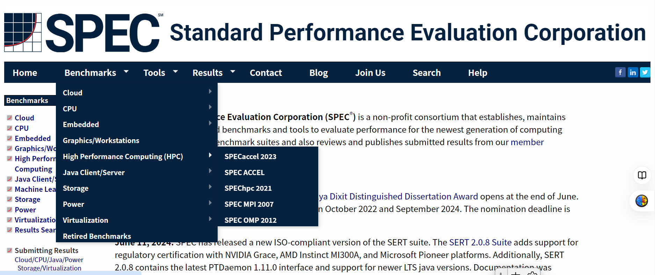
性能评测数据（例）
查找相关资料：https://www.spec.org/cpu2017/

Slide 70
2 性能的比较
 | A机 | B机 | C机
程序1 | 1 | 10 | 20
程序2 | 1000 | 100 | 20
总时间 | 1001 | 110 | 40

Slide 71
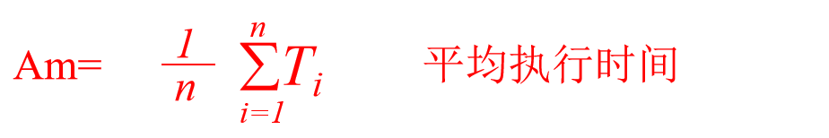
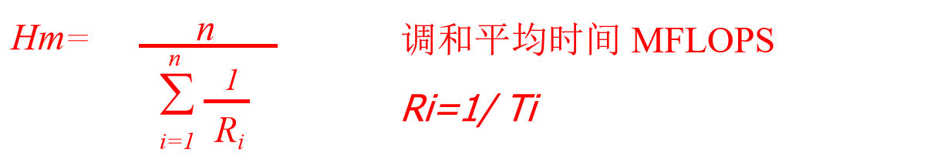
(1)总执行时间
一致的衡量标准
平均执行时间是各执行时间的算术平均值
如果性能是用速度(例如MFLOPS)表示，那么平均时间是调和平均

Slide 72
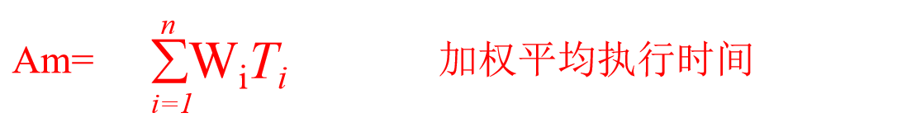
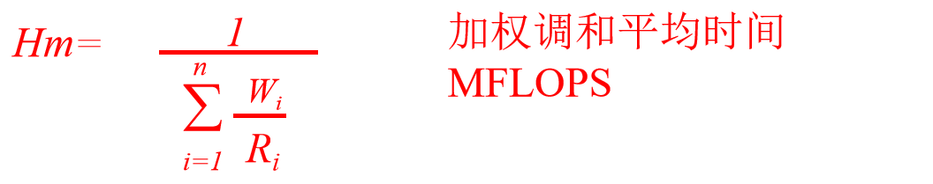
(2)加权执行时间
将权因子和执行时间的积相加，这叫做加权算术平均值
加权调和平均所体现的性能和加权算术平均相同

Slide 73
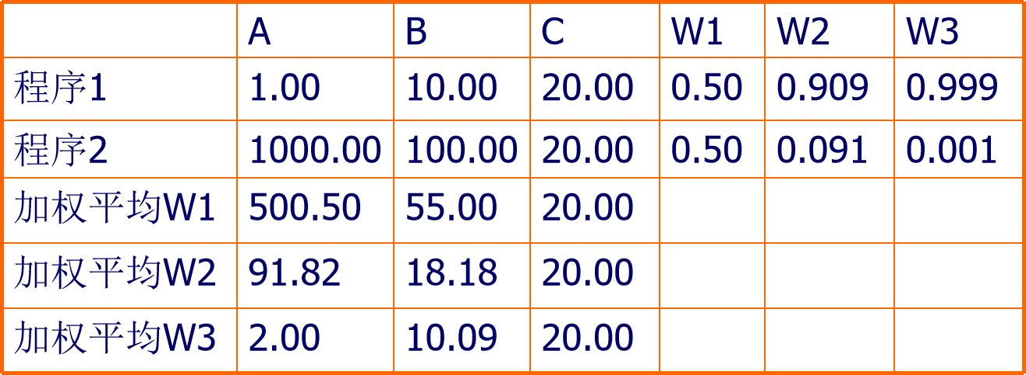
例子：加权执行时间

Slide 74
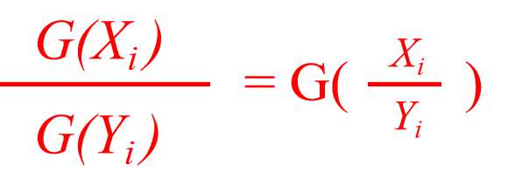
平均标准化时间(略)
平均标准化时间：
  将一个任务的执行时间标准化为一个参考机器的执行时间
  用算术平均和几何平均来表示
  几何平均公式：ETR是程序标准化为参考机器后的时间
  (ETR₁ * ETR₂ * ... * ETRₙ)^(1/n)
  几何平均性质
  加权平均：使用的频度的影响，具体机器及输入量的制约
  标准化时间的几何平均：和程序的执行时间和具体机器无关

Slide 75
CPU性能公式和MIPS性能指标
CPU性能公式和MIPS（每秒百万指令数）是评估计算机系统性能的两种不同方法，各有其特点和适用场景。
CPU性能公式
  CPU性能公式包括时钟速度（频率）、每个时钟周期的指令数（IPC，Instructions Per Cycle）等，能够提供更全面的评估。
MIPS（每秒百万指令数）：
  简单，通常用于比较同一架构下的处理器性能。

Slide 76
1.3.2 成本
成本指标
  计算机系统的成本：软件和硬件两方面
    软件成本由于其复杂性和长度的增加而不断增长；
    硬件成本由于技术的发展尤其是VLSI的发展而快速下降
  计算机系统的成本：包括两部分
    一次性开发成本
    每个部件的生产成本
  软件成本：主要是开发成本，软件的生产成本即复制费是很低的
  硬件成本：一次性开发成本+生产成本，生产成本远高于软件

Slide 77
1.4 计算机系统结构的发展
1.4.1冯·诺依曼结构
  Van Nenmann基本思想于1936年～1946年期间形成
  由冯·诺依曼等人于1946年提出
  以存储程序原理为基础，指令驱动
  由输入、输出设备、运算器、控制器和存储器构成
  存储程序, 顺序执行：指令= OP 地址码

Slide 78
特点: 存储程序、运算器为中心、集中控制
存储器：
  字长固定的、顺序线性编址的一维结构
  每个地址是唯一定义的：如4096个字、40位地址
指令驱动：
  由指令形式的低级机器语言驱动
指令顺序执行：
  一般按照指令在存储器中存放的顺序执行；
  程序分支由转移指令实现
运算器为中心：
  输入输出设备与存储器之间的数据传送都途经运算器
  运算器、存储器、I/O操作以及其联系都由控制器集中控制

Slide 79
现代处理机对冯·诺依曼结构的改进
不变的：存储程序
改变的：存储器为中心, 总线结构, 分散控制
从基于串行算法变为适应并行算法：
  出现了向量计算机，并行计算机、多处理机等
流水线、超标量、超流水线、超标量超流水线处理机
数据库计算机和知识库计算机
专用计算机：如FFT变换机、过程控制计算机
高可靠性：研制容错计算机
功能分散化、专业化：
  各种分布计算机、外围处理机、通信处理机等

Slide 80
1.4.2 软件对系统结构的影响
软件兼容性(可移植性)
  同一软件可不经修改或只须少量修改即可由一台机器移植到另一台机器上运行，即同一软件可应用于不同环境
解决软件可移植性的方法：系列机
采用系列机方法的主要优点
  系列机之间软件兼容，可移植性好
  插件、接口等相互兼容
  便于实现机间通信
  便于维修、培训
  有利于提高产量、降低成本
采用系列机方法的主要缺点
  限制了计算机系统结构的发展

Slide 81
解决软件可移植性的方法
模拟与仿真
  模拟
    用软件方法在A机器上实现B机器的指令系统
    如：用机器语言程序解释指令，解释程序存储在内存中
    A-宿主机, B-虚拟机
    模拟方法速度低
  仿真
    用硬件、固件或软件/硬件/固件混合实现的方法
    如：用微程序直接解释B机器的指令系统
    A-宿主机，B-目标机
    仿真方法速度高，但需要较多的硬件(包括控制存储器)
    系统结构差别大的机器难于用仿真方法来实现
      除指令系统，存储、I/O、中断系统、控制台的操作等
Notes:
模拟与仿真的区别是：模拟是用机器语言程序解释指令，其解释程序存储在主存中；
仿真是用微程序解释指令，其解释程序存储在控制存储器中。

Slide 82
解决软件可移植性的方法
采用统一的高级语言
  采用不依赖于任何具体机器的高级语言编写系统软件和应用软件，可实现在结构相同或完全不同的机器上的软件移植
    硬件差异；
    OS差异；
    生态系统和惯性；
    抽象层次的限制：底层控制
  困难：至今还没有这样一种高级语言，短期内难实现；
  Java……通过使用虚拟机、中间代码（例如Java字节码）等技术，可以将高级语言代码转换成与平台无关的中间表示，然后再由虚拟机或解释器将其转换成特定体系结构的机器指令。
  通过各种技术手段，我们可以尽可能地提高代码的可移植性，减少跨平台开发的成本。

Slide 83
三种解决软件可移植性的方法比较
采用统一高级语言最好，是努力的目标
系列机是暂时性方法，也是目前最好的方法
仿真的速度低，芯片设计的负担重
  目前用于同一系列机内的兼容，1/10～1/2的芯片面积用于仿真

Slide 84
1.4.3 应用对系统结构的影响
专用系统结构：高效率，但缺乏通用性，市场面小
通用系统结构：可适应各种应用场合，市场面大，但效率低
专门领域应用需求
  高结构化数值计算：气象模型,流体流动,有限元分析
  非结构化的数值计算：蒙特卡洛模拟, 稀疏矩阵
  实时多因素问题：语音识别,图象处理, 计算机视觉
  海量存储和输入输出密集问题：数据库, 事务处理
  图形学和设计系统：计算机辅助设计

Slide 85
1.4.3 应用对系统结构的影响
三个时期
  通用计算机：主要是通用科学计算
  专用计算机：科学计算、事务处理、实时控制
  高性能通用机：满足多种需求
  目前又开始多种专用处理机的研制
两个发展趋势
  维持价格不变，利用VLSI技术等，提高性能
  性能基本不变，价格迅速下降
  一般先推出中间机型，然后再分别向高端和低端两个方向发展
三种设计思想
  最高性能价格比：商用机。主要发展方向
  最高性能：国家安全需要，科技发展需要
    例如：银河计算机、神州计算机、…
  最低价格：家用学习机等

Slide 86
1.4.4 器件发展对系统结构的影响
器件发展的特点
  (1) 集成度迅速提高
    每个芯片集成的晶体管上千亿个
    单芯片内可以集成几十Gb存储器
    单芯片内可以集成多个CPU和全部Cache
    每4~5年提高一个数量级
    集成度的极限---线宽，激光波长
  问题：如何利用器件集成度的提高，不断改进计算机系统的性能
    有更多指令并行执行，采用更深的流水线，集成更多的Cache
    。。。。

Slide 87
1.4.4 器件发展对系统结构的影响
(2) 提高速度空间不大---已接近极限
  目前CPU主频不超过10GHz
    时钟周期0.16ns，门延迟小于0.01ns
    极限速度30万公里/秒/2＝1.5mm/0.01ns
    信号在导体中传递速度小于光速的50％
    Pentium芯片面积500mm²，即23mm × 23mm
  提高处理机速度更多依靠系统结构的发展
    提高IPC，从目前的2左右提高到8以上
    采用更深的流水线和并行处理技术

Slide 88
1.4.5 算法和系统结构
在多个层次上，算法影响着系统结构
  快速乘法、除法、开平方等的实现
  记分板算法、Tomasulo算法提高指令级并行性
  消除名字相关、数据相关、控制相关的算法（分支预测算法）
  缓存一致性/替换/预取算法；
  网络路由算法；
  向量化算法；
  。。。
通过算法的研究能够大幅度提高系统的性能
系统结构设计者要研究算法

Slide 89
本章重点
1 计算机系统结构的定义及研究对象
2 计算机系统的层次结构
3 评价计算机系统的常用方法
4 冯 · 诺依曼结构及其发展
5 透明性、系列机、兼容性、模拟与仿真等概念
6 了解计算机系统的分类方法

Slide 90
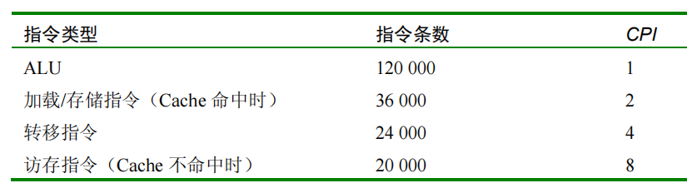
练习
在一个时钟频率 f 为 40MHz 的处理机上执行一个典型测试程序，该程序有 4 种类型指令，每种类型指令在程序中出现的条数和每种指令的 CPI 如表 所示。
计算这个测试程序在该处理机上运行的 CPI 和相应的 MIPS。

Slide 91
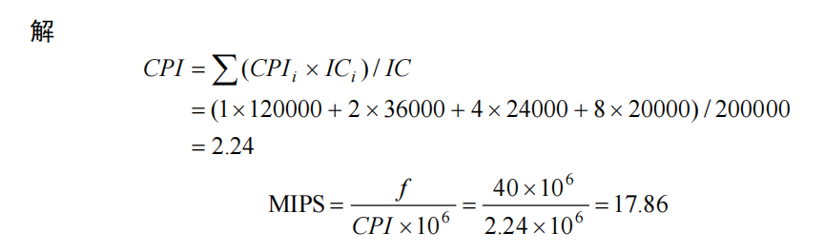
解答

Slide 92
练习
某个处理机的时钟频率为 15MHz，执行测试程序的速率为 10MIPS，假设每次存储器存取需 1 个时钟周期的时间：
  （1）处理机的 CPI 值是多少？
  （2）假设将处理机的时钟频率提高到 30MHz，但存储器的工作速率不变，这使得每次存储器存取需 2 个时钟周期。如果测试程序的 30%指令需要 1 次访存，5%指令需要 2 次访存，其他指令不需要访存，试求测试程序在改进后的处理机上执行的 MIPS。

Slide 93
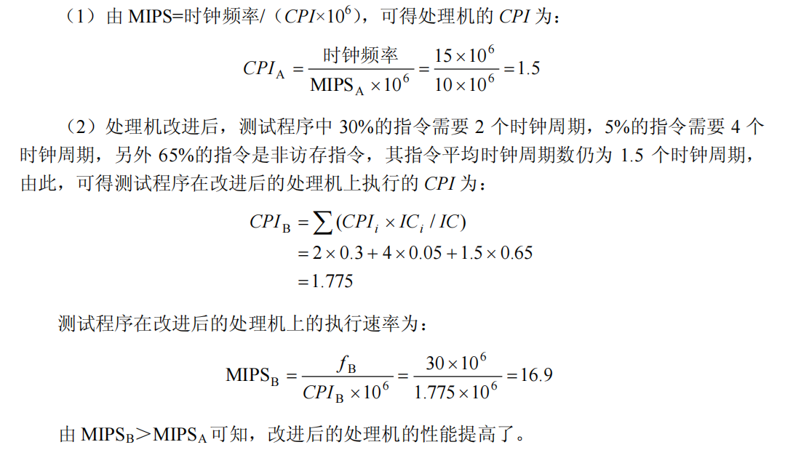
解答

Slide 94
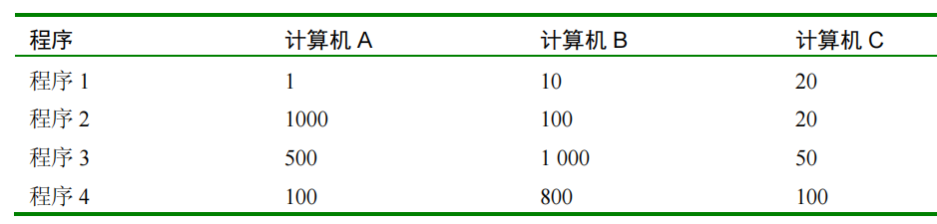
练习
已知 4 个程序在计算机 A、B、C 上的执行时间（s）分别如表所示
  假设 4 个程序都分别执行 100×10⁶ 条指令，计算这 4 个程序分别在计算机 A、B、C 上执行的 MIPS。根据这些速率值，你能否直接评价这 3 台计算机相对性能的优劣？如果不能，你能否找到一种方法对这 3 台计算机的相对性能进行排序？

Slide 95
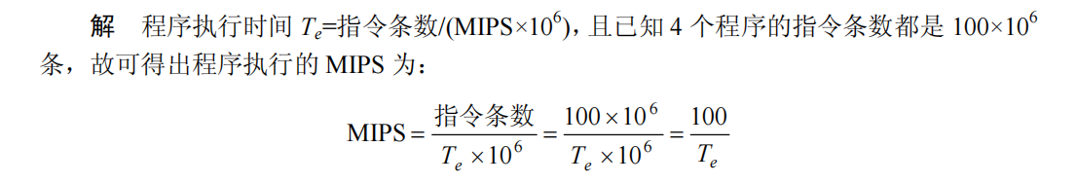
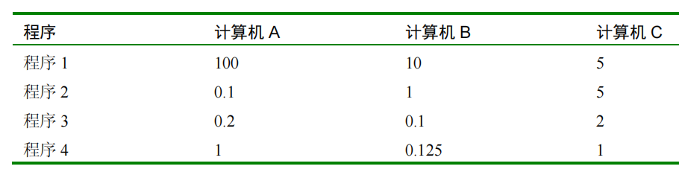
解答
程序在各计算机上执行的 MIPS 值

Slide 96
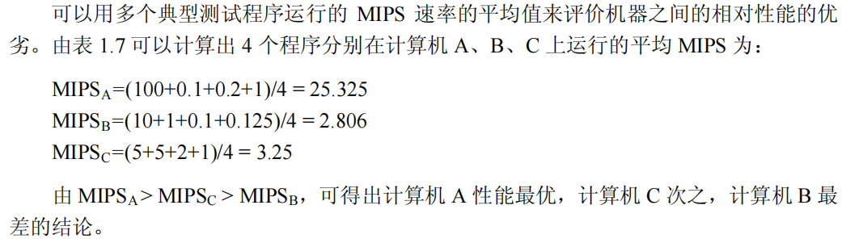
解答（续）
可见，不同的程序在同一台机器上执行时的 MIPS 值不同，甚至差别很大，这还说明了在同一台机器上运行的不同程序使用了该机器指令集的不同指令，以及使用的指令在不同程序中有不同的使用频度，因此，在同一台机器上运行的不同程序有不同的 CPI值，从而表现出不同的 MIPS 值。
仅用一个程序在不同计算机上运行的 MIPS值来评价计算机之间的性能优劣是不可靠的，例如，若选用程序 1 的测试结果来评价，那么，计算机 A 的性能最好，计算机 C 的性能最差；若选用程序 2 的测试结果来评价，那么，计算机 A 的性能最差，计算机 C 的性能最好。

Slide 97
讨论1
计算机体系结构的发展趋势
AI应用对计算机系统设计的需求

